Slide 1
植物工場におけるレタス成長のための 数理モデル化と数値実験による便益評価
卒業研究
和佐研究室
B4 大坂蒼翔

Slide 2
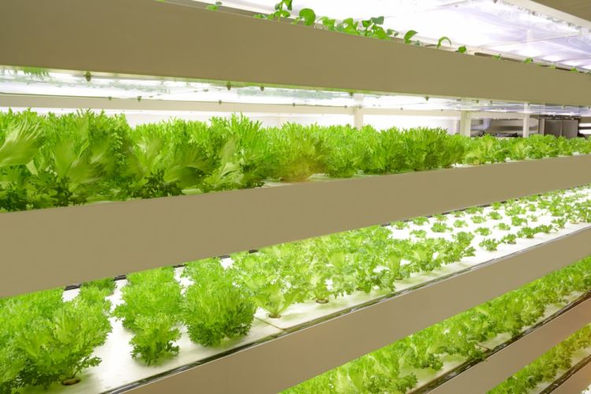
背景と目的
植物工場
・屋内で人工的に作物を大量生産するためのシステム
・光や水の量を調整（制御）しながら安定した作物の供給
メリット
・周年栽培ができる
・高機能野菜を生産できる
デメリット
・コスト(初期費用、光熱費)
収益や品質を確保しながら光熱費を削減するための制御技術が必要
目的：
制御を用いた植物工場におけるレタス成長の数値実験と便益評価
[1]minorasu,植物工場とは？そのメリット・デメリットについて解説. https://minorasu.basf.co.jp/80045
Notes:
農業従事者数の減少や気候変動による生産不安定化に対する解決策として植物工場というものが期待されています．植物工場というのは屋内で人工的に作物を大量生産するためのシステムで光や水の量を調整しながら安定した作物の供給ができる施設のことです．植物工場のメリットとしては環境を制御するので天候に左右されず，周年栽培ができるという点，高機能野菜を生産できるという点などが挙げられます．デメリットとしてはコストがあげられ，初期費用もあるのですが，ほかにもコストで大きな部分を占める光熱費が高いことが挙げられます．なので収益や品質を確保しながら光熱費を削減するための制御技術が必要とされています．そこで本研究では対象の植物をレタスとし，制御を用いた植物工場におけるレタス成長の数値実験と便益評価を目的として進めてきました．
なんでレタス？重量単価が高いものを植物工場はつくる．また事例が多い．

Slide 3
アウトライン
1. 背景と目的
2. 概要
3. 制御手法
4. 数値実験
5. まとめと今後の展望

Slide 4
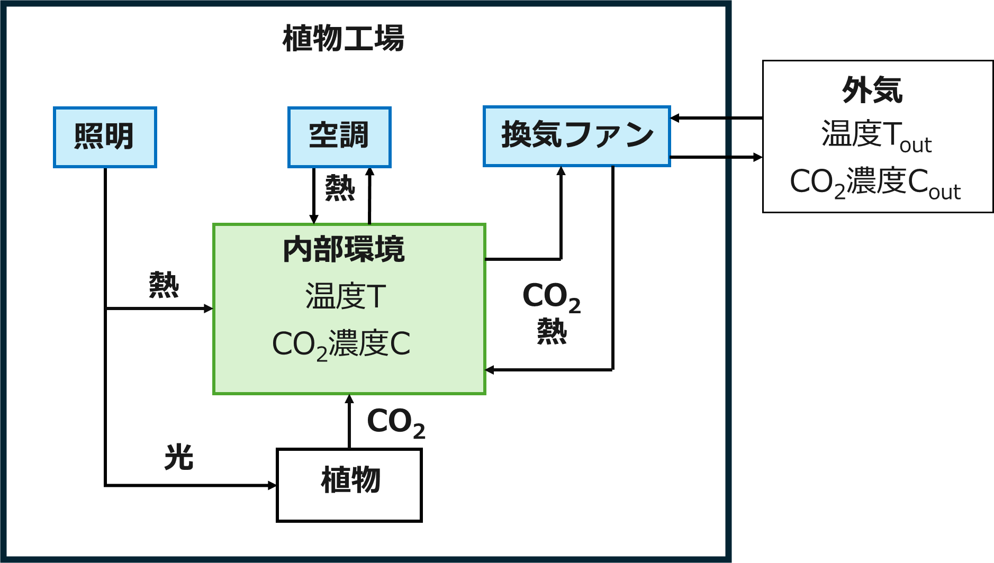


概要
コスト削減のカギは植物の成長最適化
植物工場、植物の成長の数理モデル化が必要
植物工場の数理モデル^{[2]}
温度、二酸化炭素、水の流動を微分方程式により数式化
入力 $u$
状態 $x$
※
今回は簡単のため温度と 二酸化炭素のみを考慮
[2]Murali Padmanabha et al, “Model Predictive Control of a Food Production Unit: A Case Study for Lettuce Production” IFAC-PapersOnLine, Volume 53, Issue 2, 2020
Notes:
目的のコスト削減のためには植物の成長の最適化が必要になります．具体的にはできるだけ早く，多くのレタスを収穫するように環境を制御する必要があります．そのためには植物工場、植物の成長の数理モデル化が必要になります．ここではまず植物工場の概要について話します．右の図が今回扱う植物工場の全体像になっていて，照明，空調，換気ファンを制御入力，内部環境の温度と二酸化炭素濃度を状態変数と定義します．植物工場の数理モデルは温度，二酸化炭素，水の流動などを微分方程式により数式化したものです．今回は簡単のため温度と二酸化炭素のみを考慮しています．また細かい数式については論文をご参照ください．
最適化って具体的には？他にも従来研究から変更している点があるが，論文参照

Slide 5
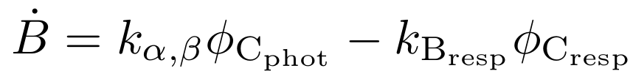
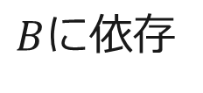
評価関数
評価関数は主に成長速度最大化、電気代抑制、入力変化抑制の項で構成
成長指標として乾燥重量（水分以外の重さ）を採用
植物の成長
・光合成によってエネルギーを生成
・呼吸によってエネルギーを消費
乾燥重量
乾燥重量
光合成速度
呼吸速度
時間
$B$に依存
トレードオフ
目標：
成長速度最大化（栽培期間最小化）
電気代抑制
Notes:
続いて評価関数についてです．評価関数は主に成長速度最大化、電気代抑制、入力変化抑制の項で構成されています．ここでは成長速度最大化についてお話します．本研究では植物の成長の指標として乾燥重量を採用しました．乾燥重量とは植物の水分以外の重さで，植物全体の重さの5%ほどの重さになります．植物に成長は皆さんご存じの通り光合成が大きな役割を果たします．光合成によってエネルギーを生成し，呼吸によってエネルギーを消費します．具体的に式に表すとこの式のようになり，乾燥重量の増え方というのがそのときの乾燥重量に依存した光合成速度と呼吸速度から計算されます．この乾燥重量は実際にはどのように増えていくかというと右図のように指数関数的に伸びていきます．目標は成長速度最大化（栽培期間最小化）で，成長を早めようと思ったら一番簡単なのが照明を大きく当て続けることですが，そうなると電気代が大きくなってしまうい，逆に電気代を抑えようとしすぎると成長が遅くなってしまいます．つまり成長速度最大化と電気代抑制はトレードオフの関係にあります．
二酸化炭素（$CO_2$）1kgあたり、どれだけのバイオマス（植物の乾燥重量）が生成されるか
吸によってどれだけのバイオマスが消費されるかを示す割合

Slide 6
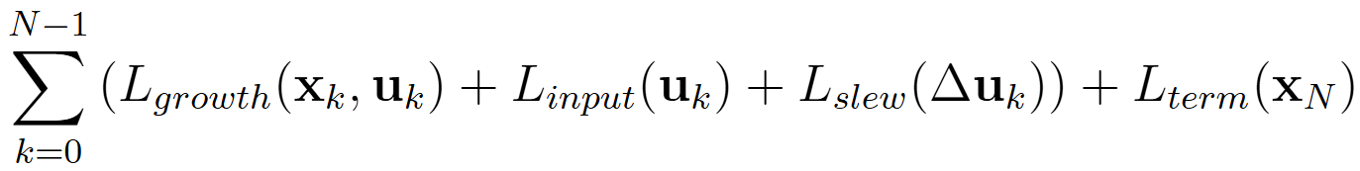
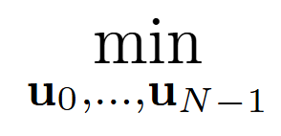





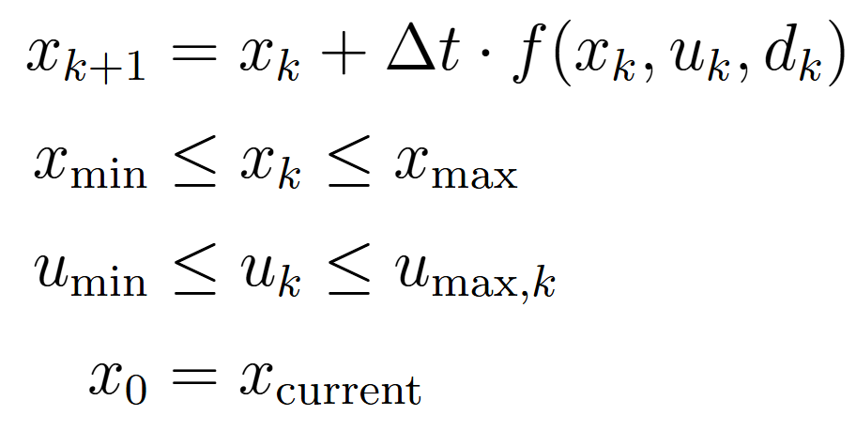
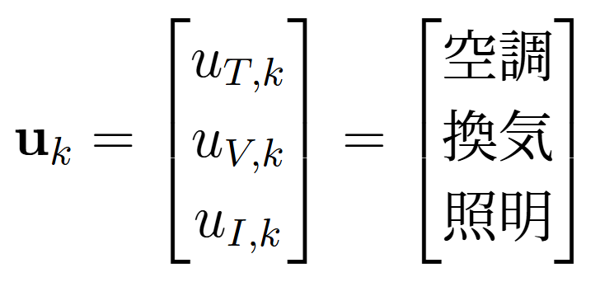
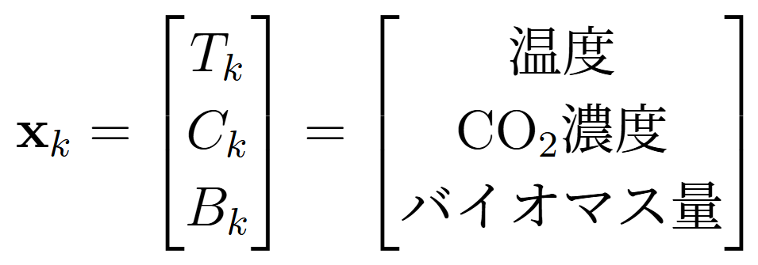
制御手法-モデル予測制御（MPC）
目的：予測区間内での電気代を削減しつつ成長量を最大化させる制御入力の決定
評価関数
成長速度の最大化
電気代消費抑制
入力変化抑制
終端コスト
制約条件
Notes:
そこでその最適な入力を決める手法とてMPCを用いました．このMPCの目的は今一度言いますが予測区間内での電気代を削減しつつ成長量を最大化させる制御入力の決定です．先ほどお話しした3つの項についてはこのように数式化しています．他の重みや制約条件など細かい部分については論文をご参照ください．

Slide 7
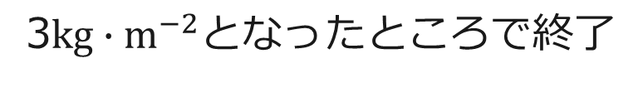

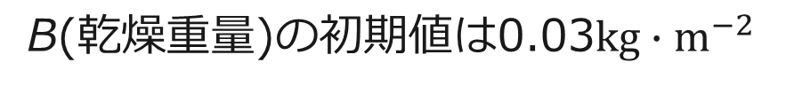


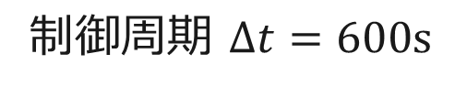

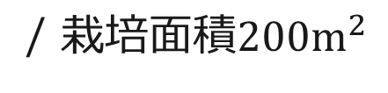
数値実験（設定）
規模
体積$980m^{3}$
/ 栽培面積$200m^{2}$
（学校の25mプールくらい）
電気代
17円/kWh
（東京電力で高圧での契約の場合を参照）
制御周期 $∆t=600s$
予測ホライズン$T=6h$
ソルバー:IPOPT
入力 $u$
B(乾燥重量)の初期値は0.03$kg∙m^{−2}$
状態 $x$
3$kg∙m^{−2}$となったところで終了
外気の平均気温が平均15℃、平均6℃、平均30℃それぞれの場合で実験
Notes:
続いて数値実験の設定についてお話します．今回想定する植物工場は体積$980m^{3}$，栽培面積$200m^{2}$の植物工場で，これは学校の25mプールくらいの大きさのものとなっています．そしてこの後便益を計算するにあたり，電気代を使いますが，その電気代は東京電力で高圧での契約の場合を参照し，17円/kWhとしています．制御周期は600s(10分)で，予測ホライズンは6時間としています．またソルバーとしてIPOPTを用いました．乾燥重量の初期値は0.03$kg∙m^{−2}$とし，3$kg∙m^{−2}$となったところで収穫することとし，実験終了とします．さらに細かい設定などは論文をご参照ください．そしてこれらの設定で外気の平均気温が平均15℃、平均6℃、平均30℃それぞれの場合で実験を行います． 1分くらい
植物の成長モデル自体を単位面積あたりで構築しておくことで、栽培面積パラメータ ($A_{med}$) を変更するだけで、実験室レベルから大規模倉庫レベルまで、数式を変更することなくシミュレーションを適用できるからです。 また、入力となる光強度も面積あたりの物理量であるため、整合性が取れます

Slide 8
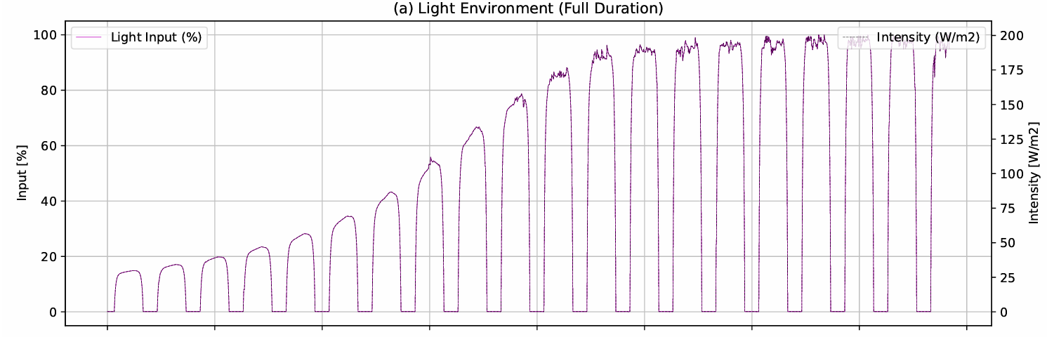
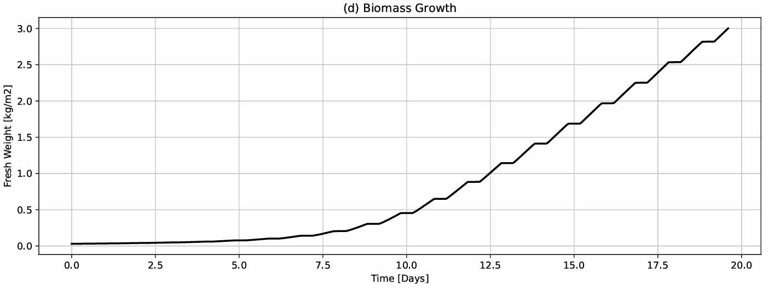
結果：平均15℃の場合
上：照明
下：乾燥重量
乾燥重量に応じて照明が変化
制御が効いていることを確認
Notes:
こちらが結果になります．これは平均15℃の場合の結果で上が照明の入力の推移，下が乾燥重量の推移を表しています．前半を見ると照明が後半に比べてかなり抑えられていることが見て取れます．これは乾燥重量が小さい頃はまだレタスの葉の面積も小さいので，それだけ光合成できる面積が小さいので照明を大きくしてもそれに見合う成長量が見られないとMPCが判断して抑えられていると考えられます．後半はバイオマスも大きくなってきて成長しやすくなってきたので照明を大きくしていると考えられる．このように乾燥重量に応じて照明が変化していることから制御がしっかり効いていることがわかります．

Slide 9
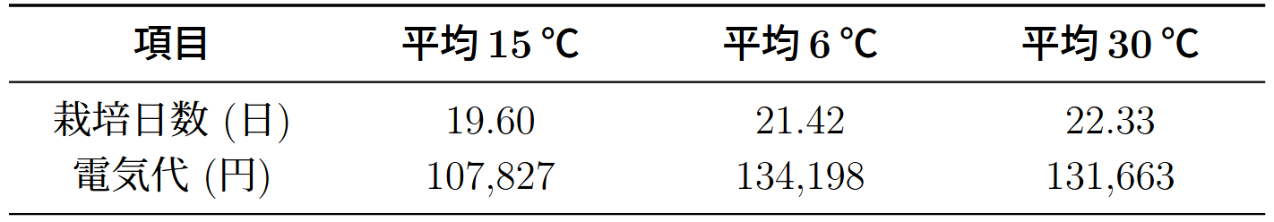
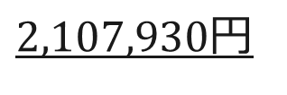
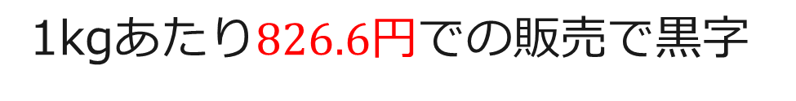

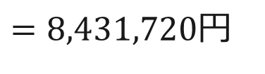
便益評価
春・秋
冬
夏
1年間の総コスト
$2,107,930$円
×4
$=8,431,720$円
1年間の電気代
電気代は25%^{[3]}
1回600kg,年17回の収穫が可能
1年間で$10,200kg$のレタスを収穫
1kgあたり$826.6$円での販売で黒字
実際の取引価格
1kgあたり800~1000円
結果は妥当
育成速度
一般的に26～28日
制御手法は有効
[3]一般社団法人日本施設園芸協会，大規模施設園芸・植物工場 実態調査・事例調査，令和7年3月
Notes:
最後に便益評価についてです．こちらの表がそれぞれの条件の場合の栽培日数，総エネルギー消費量，電気代をまとめたものになります．ここからいくらでレタスを売ればよいかを計算していきます．まずそれぞれの条件を平均15℃を春と秋，平均6℃を冬，平均30℃を夏と想定します．そしてそれぞれの季節が91日ずつあるとして計算すると1年間の電気代は2107930円となります．これは電気代のみの値段なのでここから電気代以外，例えば人件費などですが，それらを含めた総コストを求めていきます．具体的には人工光型植物工場のコスト内訳において電気代が25%を占めるというデータを用いて計算すると，1年間の総コストは8431720円となります．今回の植物工場の規模の設定上，1回600kg収穫でき，表の栽培日数から1年間で17回収穫できることを考えると，1年間で10200kgのレタスを収穫できることになります．したがって，この1年間の総コストと1年間のレタス収穫量から黒字経営のためには1kgあたり826.6円で売る必要があることがわかります．実際に植物工場のレタスは1kgあたり800~1000円で取引されているのでこの値は妥当だといえます．そして育成速度という点からみると，人工光型植物工場の事例で収穫まで26～28日という報告があり，これは本論文の結果の方が速く，提案手法が有効であることを示唆しています．

Slide 10
まとめと今後の展望
まとめ
・植物工場、植物の成長の数理モデル化
・MPCによる植物工場の数値実験
・便益評価
今後の展望
・水の流動の考慮
・さらなる電気代削減
・環境負荷の考慮

